Slide 1
Transformación de la cultura fiscal Caso: Bogotá 1994-2014
Carmenza Saldías Barreneche
México, D.F., octubre 21 de 2014

Slide 2
Contenido
Así es Bogotá
1. Fiscalidad y planeación, claves del gobierno territorial
2. El proceso: antes, durante y ahora
3. El deber tributario, ¿política de Estado?
Cultura tributaria y estrategia fiscal
Los resultados de la estrategia
4. Perspectivas

Slide 3
Así es Bogotá
Año de Fundación: 1.538
Población 2014 (DANE-SDP) aprox. 7’700.000 - 15% del país
Tasa de homicidios 2014 16.7 x 100.000 hab.
La ciudad cumplirá ODM 2015 - NU
Línea de indigencia 2012 2%
Línea de pobreza 2012 11%
Índice de condiciones de vida 2011 0,90
Índice de Desarrollo Humano 2006 0,83
Índice de Gini 2012 0,497
PIB 2013 USD 99 billones (dólares 2013) - 25% del país
PIB per cápita 2013 USD 11000 - 57% superior al nacional
Ranking América Economía 2014 6°

Slide 4
1. Fiscalidad y planeación: claves del gobierno territorial

Slide 5
Factores estratégicos del Gobierno territorial
Gestión de lo público
Entorno
Sostenibilidad
Uso y ocupación
Seguridad
Protección Social
Eficiencia y eficacia
Ordenamiento
Territorial
Plataformas
Competitivas
Creación de riqueza
Formación de
Capital Humano
Acceso a Mercados
Economía de
Reproducción y cuidado
Convivencia
Habitat
Cohesión Social

Slide 6
Área Estratégica
del Gobierno territorial
FISCALIDAD
TRIBUTACIÓN
POLÍTICA DE SUELO
REGIÓN
RED URBANO REGIONAL
CIUDAD
EQUIDAD
CALIDAD DE VIDA
PRODUCTIVIDAD
SOSTENIBILIDAD

Slide 7
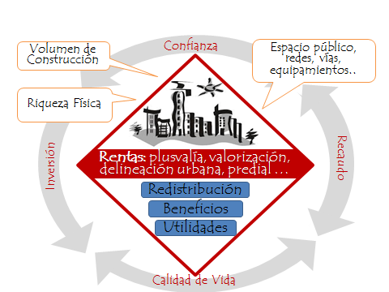
Planeación y tributación

Slide 8
Escalas
Reparto
Instrumentos de
Planificación
Herramientas de reparto de cargas & beneficios
Plusvalía
Valorización
Tarifas
Derechos Construcción
Asignación
C & B
A nivel
REGIÓN
Lineamientos regionales
Planes estratégicos
Inversión en
Infraestructuras
Cobro e inversión
Por beneficio
general
Cobro e
inversión
General
P.O.T
A nivel
CIUDAD
Inversión en
Infraestructuras
Y suelos
Cobro e inversión
Por beneficio
general
Cobro e
inversión
General
Aporte suelos
Por certificados
PLANES MAESTROS
U.P.Z.
Generación por
beneficios urbanísticos
Prioridades
Determinan
Cargas
urbanísticas
A nivel
ZONAL
PLANES ZONALES
Cobro e inversión
Por beneficio
Zonal
Cobro e
inversión
Sectores
específicos
Aporte suelos
Por certificados
PLANES ORDENAMIENTO
ZONAL
Prioridades
Inversión en
Infraestructuras
y suelos
Reparten
C & B
entre planes
Parciales
PLANES PARCIALES
Generación por
Benéficos urbanísticos
Cobro e
inversión
Sectores
específicos
Aporte suelos e
inversiones
Por edificabilidad
o certificados
Reparten
C & B
Entre
Unidades
Cobro e inversión
Por beneficio
Local
PLANES IMPLANTACIÓN
A nivel
LOCAL
PLANES REGULARIZACIÓN
Invierte en VIS
Tipo I
Pago a Fondos de
Compensaciones
Entrega de
cesiones
y de
aportes
adicionales
URBANIZACIONES
Origina pago
Por licencias
Urbanismo y
construcción
CONSTRUCCIÓN INDIVIDUAL
Compensaciones
Con certificados

Slide 9
2. El proceso: antes, durante y ahora

Slide 10
Antecedentes socio- políticos
Década 1980 Colombia era una sociedad aislada, cerrada y centralista
En ese contexto, Bogotá:
Era la capital de un país en conflicto por décadas
Registraba un enorme crecimiento urbano - migración
Equivalía a centralismo -“síndrome de la capital”-
Sin entidad propia ni dirigencias locales
Dedicada al autoabastecimiento urbano
Comienzo de la Descentralización

Slide 11
Del caos al León de Oro 1991 - 2007
1991. Constitución Política de Colombia: Distrito Capital.
1993. Estatuto Orgánico: mayoría de edad.
1994-1997. Fortalecimiento institucional: cultura ciudadana y mejor gobierno – Autonomía territorial. Confianza. Deber tributario. Planeación y Fiscalidad.
1998-2000. Mejoras en infraestructura, equipamientos, movilidad. Ley de ordenamiento territorial.
2001-2003. Productividad y competitividad. Ordenamiento territorial, integración regional e internacional.
2004-2007. Equidad social, ordenamiento territorial e integración regional.

Slide 12
Todo lo que va bien… se puede dañar 2008-2014
2008-2011. El carrusel de la contratación.
2012 - 2014. ¿Un gobierno populista?

Slide 13
3. Cultura tributaria y estrategia fiscal

Slide 14

Todos ponen, 1995- 1997

Slide 15

Recurso público, recurso sagrado
1995-1997
Recurso
Público
sagrado
Recurso
público
Recurso
sagrado

Slide 16
Todos ponen
El principio “todos ponen”, que hace posible el “todos toman”, determina opciones entre:
Fines: el patrimonio común y la distribución social de los beneficios logrados.
Medios: los que estimulan la participación, la responsabilidad compartida, la opción por la cooperación y la exigencia de que se aporte según la especialidad y la capacidad.

Slide 17
Para lograr equidad
Una estructura tributaria que capta adecuadamente los ingresos provenientes de las dinámicas social y económica, en particular a través de la política de suelo en un entorno regional, contribuye a acortar la brecha fiscal: entre el tamaño de las demandas y los recursos disponibles para atenderlas, en un tiempo dado.

Slide 18
Tributar para redistribuir
Principales propósitos de la tributación:
Gastos de funcionamiento de la administración
Gastos de mantenimiento y operación de la ciudad
Hacer nuevas inversiones y generar bienes que tod@s pueden disfrutar y solo el Estado puede ofrecer
Proveer un colchón para asegurar que quienes estén o lleguen a estar en situación de vulnerabilidad no queden por debajo de un nivel de vida aceptable
Al garantizar unos mínimos para tod@s, la tributación se convierte en el mecanismo fundamental para la redistribución de la riqueza

Slide 19
Cultura tributaria
Conjunto de acciones con pretensión de sistematicidad que se financian mediante presupuesto de inversión y se diseñan con objetivos directos e impactos indirectos con el fin de mejorar la disposición de un sistema político a aceptar voluntariamente la carga y los procedimientos de tributos, tasas y contribuciones que se destinan a la provisión de bienes y servicios comunes o de bienes y servicios meritorios para el mismo sistema político que decide imponérselas.
Paul Bromberg, 2009

Slide 20
Estrategia financiera Plan Formar Ciudad 1995-1997
Crecimiento sostenido de los ingresos para la modernización y la inversión distrital
Acuerdos de racionalización tributaria, sobretasa a la gasolina, valorización por beneficio local
Presupuestos anuales con alto nivel de agregación
Cupos de endeudamiento
Fortalecimiento de la liquidez y el manejo de Tesorería
Conversión en sociedades por acciones de la ETB y la EEB
Estatuto Presupuestal

Slide 21
Objetivos de la estrategia financiera
Racionalización tributaria
Simplificación de la estructura
Sistematización del recaudo
Incorporación de la red bancaria para el pago de los impuestos
Formación y actualización catastral y censos de contribuyentes
Programas de recuperación de cartera, fiscalización y cobro
Generación de una cultura tributaria
Aceptación de los deberes tributarios por parte de los ciudadanos
Transparencia del sistema
Fortalecimiento de las relaciones entre los ciudadanos y el Distrito
Nuevas fuentes de ingreso
Participación privada en la financiación del desarrollo por medio de mecanismos como los aportes y las concesiones
Financiación en mercados internacionales, tanto multilaterales como privados

Slide 22
En cuanto al gasto
Austeridad en el gasto de funcionamiento:
Profesionalización de la gestión Distrital
Reestructuración administrativa
Control estricto sobre los gastos generales
Resolver el tema de seguridad social: salud y pasivos pensionales
Eficiencia en la inversión:
Manejo financiero optimo de los recursos públicos
Fortalecimiento de los instrumentos de programación, ejecución, seguimiento y evaluación presupuestal
Desarrollos de mecanismos para planeación e inversión local
Desarrollo de mecanismos que dieran a los ciudadanos mayor control sobre las inversiones

Slide 23
Estrategia Fiscal II 2001- 2003
Fortalecimiento de la Planeación
Establecimiento de la plusvalía simultáneamente con la revisión del POT
Instrumentos de gestión y financiación asociados a la planificación urbana y regional
Debates sobre fortalecimiento fiscal y tributario
Establecimiento de impuestos voluntarios
Propuesta y debates sobre Reforma Administrativa
Control y seguimiento presupuestal por resultados
Promoción a instancias intersectoriales y multilaterales
Consejo Regional de Competitividad
Comité Intergremial
Mesa de Planificación Regional
Participación y presencia en escenarios e instancias de ciudades

Slide 24
La fuerza de la inercia 2004- 2007
Reforma Administrativa
Fortalecimiento de la capacidad de planeación
Diferenciación de la población objetivo de Cultura tributaria: Formar. Informar. Incentivar.
Creación de entidades y mecanismos que den viabilidad al propósito de aumento de la inversión privada
Corporación Invest in Bogotá
Bogotá Emprendedora

Slide 25
Los gobiernos de la izquierda, ¿para atrás?
2008-2011
Sostener lo existente
El carrusel de la contratación
2012-2015
Exenciones y reversa tributaria
La valorización frustrada
Recursos sin ejecución

Slide 26
Resultados de la estrategia

Slide 27
Sostenibilidad, seguridad fiscal y financiera
Cultura Tributaria
Incremento de Ingresos Tributarios
Racionalización del Gasto
Alta capacidad de Ahorro/Inversión
Eficiente Administración de la tesorería y el endeudamiento
Institucionalización de la Gestión y control de Riesgo Financiero
Planeación Financiera, Presupuesto Orientado por Resultados, Marco Fiscal de Mediano Plazo
Calificación de riesgo nacional AAA – internacional BBB
USD 2004
USD
1SSS3
USD
1904
1523
1142
761
38
USD 2004
USD
1904
1523
1142
761
38

Slide 28
Dirección Distrital de Impuestos, 2009

Slide 29

Ingresos Administración Central 2009
Millones de pesos de 2009
Evolución Ingresos totales Administración Central 1990-2009
 | 2009 p | % PIB
1. Ingresos | 6.679.239 | 5,52%
1.1. Ingresos Corrientes | 4.140.958 | 3,42%
1.1.1. Tributarios | 3.874.262 | 3,20%
1.1.1.1. Predial Unificado | 757.859 | 0,63%
1.1.1.2. Industria, Comercio y Avisos | 2.093.898 | 1,73%
1.1.1.3. Vehículos Automotores | 287.970 | 0,24%
1.1.1.4. Consumo de Cerveza | 269.973 | 0,22%
1.1.1.5. Sobretasa a la Gasolina | 300.664 | 0,25%
1.1.1.6. Otros Ingresos Tributarios | 163.898 | 0,14%
1.1.2. No Tributarios | 266.696 | 0,22%
1.2. Transferencias | 2.003.077 | 1,66%
1.2.1. Nación | 1.990.379 | 1,65%
1.2.1.1. SGP | 1.988.075 | 1,64%
1.2.1.3. Otras Nación | 2.304 | 0,00%
1.2.2. Entidades Distritales | 1.270 | 0,00%
1.2.3. Otras Transferencias | 11.428 | 0,01%
1.3. Recursos de Capital | 535.203 | 0,44%
1.3.1. Rendimientos por Operaciones Financieras | 170.095 | 0,14%
1.3.2. Exced. Finan. Estapublicos y Utilid. Empresas | 252.205 | 0,21%
1.3.3. Otros Recursos de Capital | 112.904 | 0,09%
Los ingresos totales de la Admón. Central responden a la dinámica económica del país y de la ciudad, a la capacidad de generar recursos de las empresas distritales, a las relaciones Distrito-Nación y a los ajustes normativos en el estatuto tributario local.
P: preliminar
Secretaria de Hacienda, 2010

Slide 30
Gastos, balance total y balance primario Administración Central 2009
Millones de pesos de 2009
Evolución de los gastos totales de la Administración Central
1990-2009
 | 2009 p | % PIB
2. Gastos | 7.074.624 | 5,85%
2.1. Gastos de Funcionamiento | 1.300.066 | 1,07%
2.1.1. Servicios Personales | 433.519 | 0,36%
2.1.2. Gastos Generales | 112.391 | 0,09%
2.1.3. Transferencias para Funcionamiento | 754.156 | 0,62%
2.2. Servicio de la Deuda | 276.754 | 0,23%
2.2.1. Interna | 90.117 | 0,07%
2.2.1.2. Intereses | 89.597 | 0,07%
2.2.1.3. Comisiones y Otros | 520 | 0,00%
2.2.2. Externa | 100.186 | 0,08%
2.2.2.2. Intereses | 97.723 | 0,08%
2.2.2.3. Comisiones y Otros | 2.463 | 0,00%
2.2.3. Transferencia Servicio de Deuda | 86.451 | 0,07%
2.3. Inversión | 5.497.804 | 4,54%
2.3.1. Directa | 2.902.150 | 2,40%
2.3.2. Transferencias para Inversión | 2.595.654 | 2,15%
Inversión
Deuda
Corrientes
El gasto total de la Admón. Central se multiplicó casi por tres en un lapso de diez años (1990-2000), pasó del 3% al 9% del PIB distrital.
Balance Total | -395.385 | -0,33%
Balance Primario | -205.082 | -0,17%
P: preliminar
Secretaria de Hacienda, 2010

Slide 31
Ingresos corrientes 2013: autonomía
Los ingresos corrientes de la Administración Central representaron el 75% de los ingresos totales de este nivel.
La fuerte dinámica de estos ingresos ha estado asociada al buen comportamiento general que han tenido los principales tributos que recauda el Distrito Capital.
Los ingresos tributarios, que representan el 89% del total de ingresos corrientes, se han multiplicado por 1,3 veces entre los años 2007 y 2013, pasando de $3,5 billones a $4,8 billones respectivamente.

Slide 32
La paradoja
«La ciudad de Bogotá vive una suerte de paradoja. Mientras la ciudad acaba de salir de un limbo jurídico y político respecto de la Administración “Bogotá Humana” y todavía se sienten los efectos de la fuerte corrupción de la administración anterior, las finanzas de la ciudad han tenido un comportamiento relativamente bueno».
(Estudio Veeduría Distrital, 2014)

Slide 33
4. Perspectivas

Slide 34
Riesgos y amenazas
La recentralización de la Nación
El posconflicto
La resistencia al cambio: de sistemas extractivos a inclusivos
Canibalismo tributario
La inercia: estancarse es reversar
El Metro, pone en riesgo la legitimidad y la confianza, además de la sostenibilidad

Slide 35

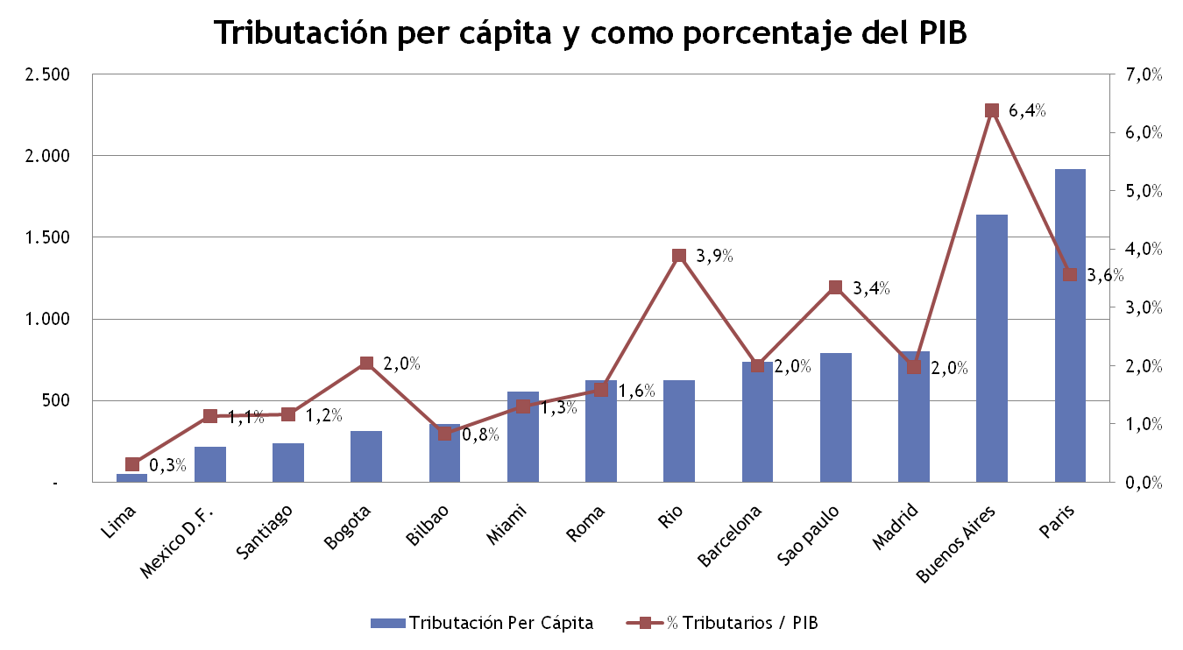
La carga fiscal

Slide 36
Oportunidades
El siglo XXI es urbano-regional
La fiscalidad y la planeación territorial son el medio para obtener los recursos para financiar el desarrollo urbano-regional
La regulación de la glocalización representa una oportunidad para el Gobierno Local

Slide 37
Muchas gracias

